Slide 1
高
雄
科
大
計算機概論
期末程式測驗 參考題目

Slide 2
01
考題說明-1
十進位轉二進位

Slide 3
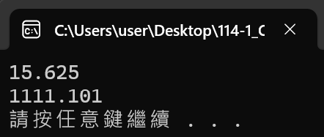
請設計一程式，此程式會請使用者輸入一個十進位數(不限整數或小數)，請印出該數的二進位數。
(輸入的範圍為 0 ~ 100，不會有循環小數)
注意：輸出格式需與輸出範例相符，包含大小寫、空白、換行…等。
輸入範例1
輸出範例1
更多輸入輸出範例請參考下一頁。
15.625
執行結果參考1
1111.101

Slide 4
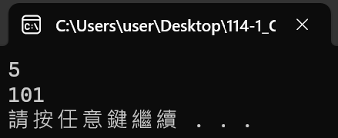
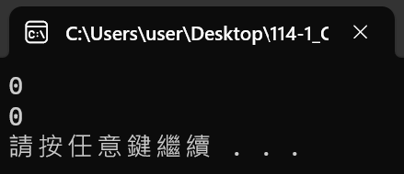
注意：輸出格式需與輸出範例相符，包含大小寫、空白、換行…等。
輸入範例2
輸出範例2
輸入範例3
輸出範例3
5
101
0
0

Slide 5
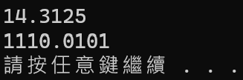
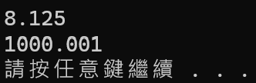
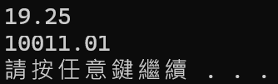
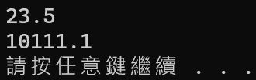
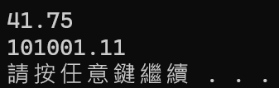
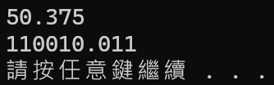
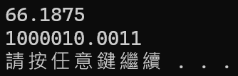
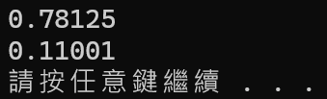
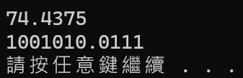
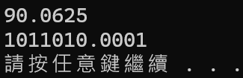
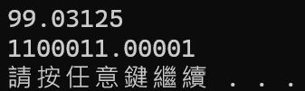
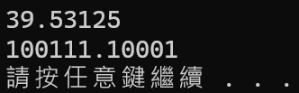
注意：輸出格式需與輸出範例相符，包含大小寫、空白、換行…等。
更多測資範例如下：

Slide 6
02
考題說明-2
質數相加

Slide 7
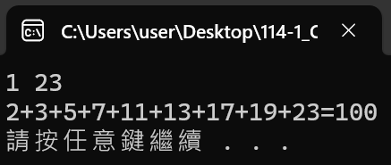
請設計一程式，使用者會輸入兩個正整數a與b，請計算a到b範圍內的質數總和(含a與b也計入)，印出計算過程與最終結果。
(a < b，不需防呆)
注意：輸出格式需與輸出範例相符，包含大小寫、空白、換行…等。
輸入範例
輸出範例
1 23
執行結果參考
2+3+5+7+11+13+17+19+23=100

Slide 8
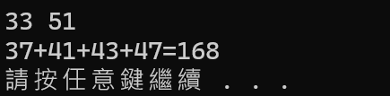
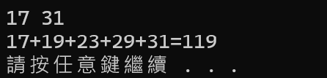
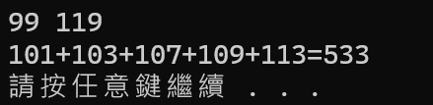
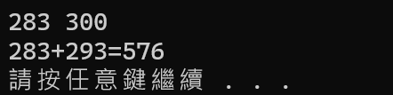
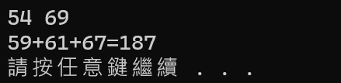
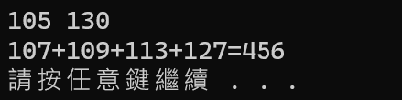
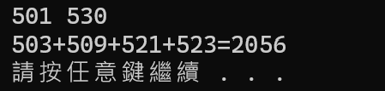
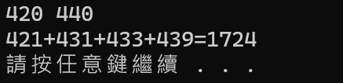
注意：輸出格式需與輸出範例相符，包含大小寫、空白、換行…等。
更多測資範例如下：

Slide 9
03
考題說明-3
畫圖形

Slide 10
請設計一程式，此程式會不斷要求使用者輸入「模式」與「大小」，請依照模式與大小，使用「半形星號」印出指定的圖案，直到輸入的「模式」為 -1 則程式結束。(輸入模式 >= -1、大小 > 0，不需防呆)
輸入輸出範例請參考下一頁。
模式 1 模式 2 模式 3 模式 4 其他模式

Slide 11
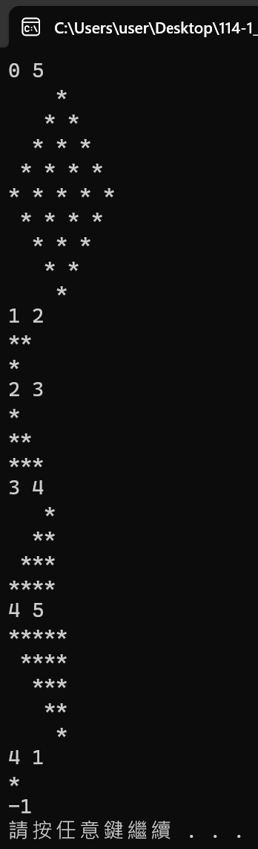
注意：輸出格式需與輸出範例相符，包含大小寫、空白、換行…等。
輸入範例
輸出範例
執行結果參考
0 5
1 2
2 3
3 4
4 5
4 1
-1
*
* *
* * *
* * * *
* * * * *
* * * *
* * *
* *
*
**
*
*
**
***
*
**
***
****
*****
****
***
**
*
*
對齊請用「一個半形空白」
本題範例提供顏色標示供方便對照。
提醒1：請印「半形星號」!!
提醒2：對齊請用「半形空白」!!
提醒3：菱形對齊用「一個空白」穿插!!
本題「尾巴」不限制空白數量
視覺效果相同即可
每行開始
沒有任何空白

Slide 12
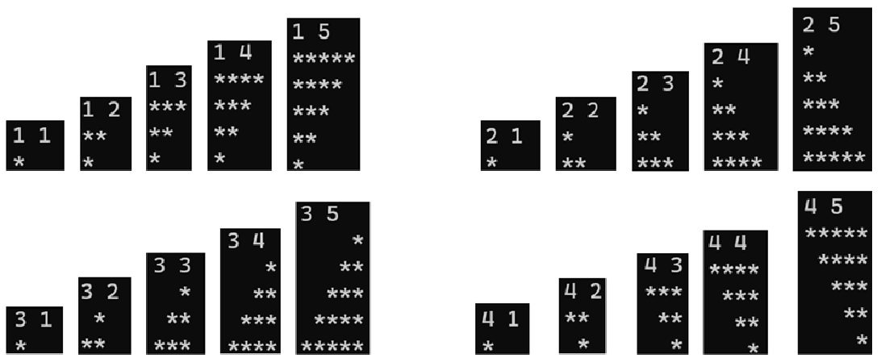
注意：輸出格式需與輸出範例相符，包含大小寫、空白、換行…等。
更多測資範例如下：

Slide 13
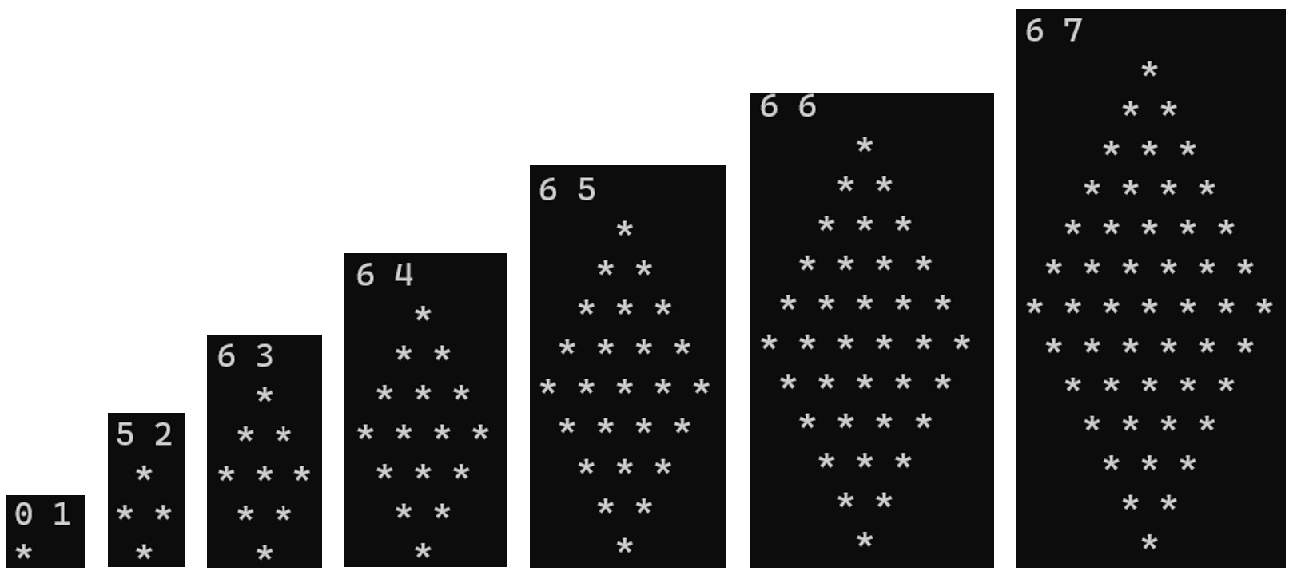
注意：輸出格式需與輸出範例相符，包含大小寫、空白、換行…等。
更多測資範例如下：

Slide 14
04
考題說明-4
自動販賣機

Slide 15
請設計自動販賣機程式，此程式會不斷要求使用者投入「四種硬幣數量」與選擇「飲料」，販賣機內有五種飲料，請依照使用者需求，賣出飲料與找回硬幣，直到輸入的「50元硬幣」為 -1 則程式結束。
五種飲料售價如下：(輸入飲料種類 1 ~ 5，不需防呆)
1：15元 2：23元 3：25元 4：37元 5：50元
投入與找零的硬幣順序：(輸入輸出對應硬幣數量，販賣機有無限硬幣)
50元 10元 5元 1元
找零規則請參考下一頁。

Slide 16
1. 若投入總金額足夠購買指定飲料，則回傳格式：
get:飲料,change:50元 10元 5元 1元
找回硬幣直接用找零金額、從幣值大到小轉換，
找零不用考慮原本投入的數量，例：投入20個1元買15元飲料，直接找零1個5元。
2. 若投入總金額不夠買指定飲料，則回傳格式：
get:NA,change:50元 10元 5元 1元
硬幣數量直接退回不需轉換，例：投入20個1元買50元飲料，直接退回20個1元。
輸入輸出範例請參考下一頁。

Slide 17
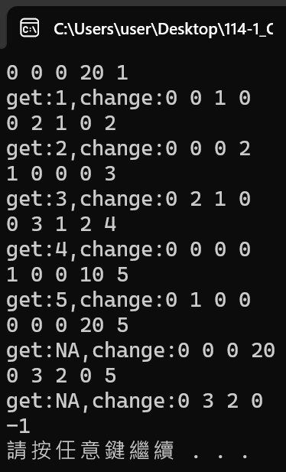
注意：輸出格式需與輸出範例相符，包含大小寫、空白、換行…等。
輸入範例
輸出範例
執行結果參考
幣值 50 10 5 1
幣值 50 10 5 1
0 0 0 20 1
0 2 1 0 2
1 0 0 0 3
0 3 1 2 4
1 0 0 10 5
0 0 0 20 5
0 3 2 0 5
-1
get:1,change:0 0 1 0
get:2,change:0 0 0 2
get:3,change:0 2 1 0
get:4,change:0 0 0 0
get:5,change:0 1 0 0
get:NA,change:0 0 0 20
get:NA,change:0 3 2 0
輸入格式：
50元 10元 5元 1元 飲料
輸出格式： (詳參考上一頁)
get:飲料,change:找回硬幣
提醒：所有字元請用「半形」!!

Slide 18
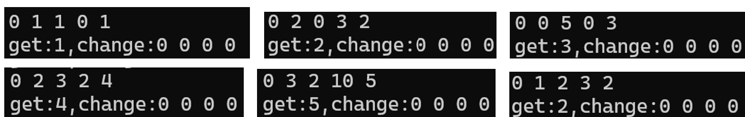
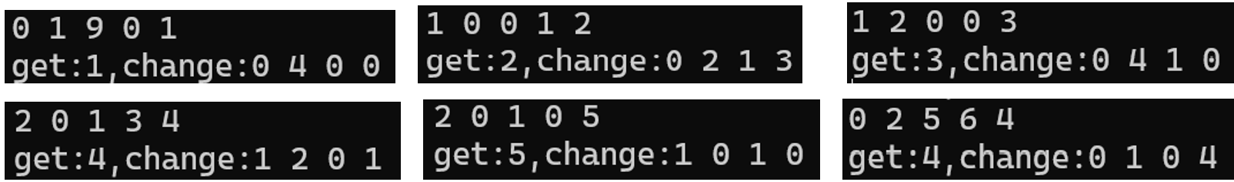
注意：輸出格式需與輸出範例相符，包含大小寫、空白、換行…等。
更多測資範例如下：

Slide 19
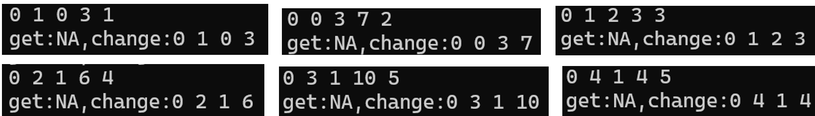
注意：輸出格式需與輸出範例相符，包含大小寫、空白、換行…等。
更多測資範例如下：

Slide 20
05
考題說明-5
最大公因數&
最小公倍數

Slide 21
請設計一程式，此程式會不斷要求使用者輸入「模式」與「兩個正整數」，請依照模式，印出兩數的最大公因數或最小公倍數，直到輸入的「模式」為 -1 則程式結束。 (輸入模式僅 -1、1、2，不須做防呆)
輸入模式為 1：印出最大公因數
輸入模式為 2：印出最小公倍數
輸入輸出範例請參考下一頁。

Slide 22
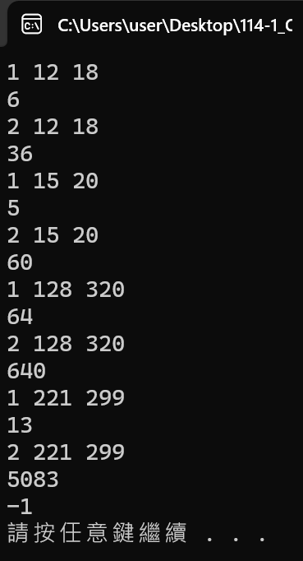
注意：輸出格式需與輸出範例相符，包含大小寫、空白、換行…等。
輸入範例
輸出範例
執行結果參考
1 12 18
2 12 18
1 15 20
2 15 20
1 128 320
2 128 320
1 221 299
2 221 299
-1
6
36
5
60
64
640
13
5083

Slide 23




















注意：輸出格式需與輸出範例相符，包含大小寫、空白、換行…等。
更多測資範例如下：

Slide 24
06
考題說明-6
Division & Subtraction

Slide 25
請設計一程式，此程式會不斷要求使用者輸入「一個正整數」，請將該數做指定的Division & Subtraction動作，直到輸入 -1 則程式結束。
Division & Subtraction動作請參考下一頁。

Slide 26
假設輸入的正整數由n個0~9的數字組合成，即 In In-1 … I2 I1。
(例：輸入正整數56789，則 I5=5、I4=6、I3=7、I2=8、I1=9)
Division & Subtraction：
Step1. Division：請先將此數的奇位數數字及偶位數數字分別取出並組合成兩個新數字P與Q。
當n為偶數時：P = In-1…I3I1、Q = In…I4I2 (例：567890，P=680、Q=579)
當n為奇數時：P = In…I3I1 、Q = In-1…I4I2 (例：56789，P=579、Q=68)
Step2. Subtraction：接下來計算 P – Q = S，並將該算式印出，
若S >=10，則繼續將S再做一次Division & Subtraction，
重複運算直到最後得到的S小於10為止。

Slide 27
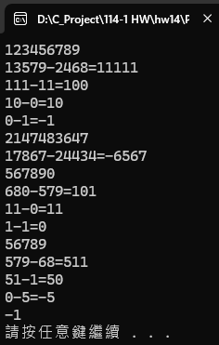
注意：輸出格式需與輸出範例相符，包含大小寫、空白、換行…等。
輸入範例
輸出範例
執行結果參考
123456789
2147483647
567890
56789
-1
13579-2468=11111
111-11=100
10-0=10
0-1=-1
17867-24434=-6567
680-579=101
11-0=11
1-1=0
579-68=511
51-1=50
0-5=-5
本題範例提供顏色標示，
供方便對照輸入與輸出。
提醒：符號請使用半形符號。

Slide 28
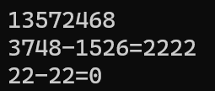
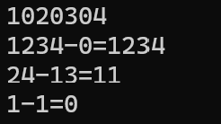

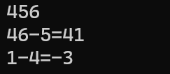


注意：輸出格式需與輸出範例相符，包含大小寫、空白、換行…等。
更多測資範例如下：

Slide 29
07
考題說明-7
擲骰子

Slide 30
請設計一程式，
玩家投擲兩顆骰子。每一顆骰子有6個面。這些面分別刻有1、2、3、4、5和6個點。當骰子靜止下來後，將兩個骰子朝天的那一面的點數相加起來。如果第一次投擲便擲出7點或11點，那麼判定玩家贏。若第一次擲出2點、3點或12點 (這些點數稱為「crap」)，那麼則是玩家輸 (「莊家」贏)。如果第一次擲出4點、5點、6點、8點、9點或10點，則這個點數成為玩家的「目標點數」。你必須繼續投擲這兩顆骰子，直到「擲出你的目標點數才算贏」。但若玩家在達成目標點數之前擲出了7點，則判定玩家輸。

Slide 31
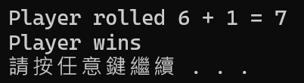
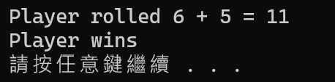
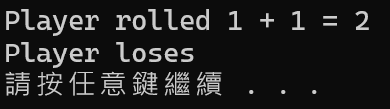
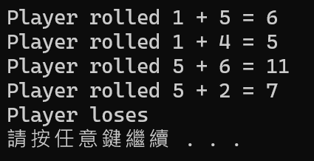
注意：輸出格式需與輸出範例相符，包含大小寫、空白、換行…等。
輸入範例：無，請使用亂數。
輸出範例 與 執行結果參考，本題沒有固定答案，請自行判斷。
Case 1
Case 2
Case 3

Slide 32
08
考題說明-8
費式數列

Slide 33
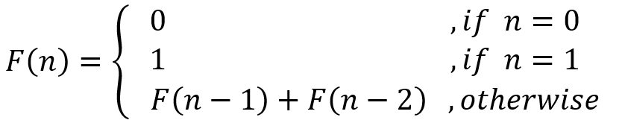
請設計一費式數列程式，此程式會不斷要求使用者輸入「一個正整數n」，請使用遞迴方式撰寫，印出費式數列F(n)的結果，直到輸入 -1 則程式結束。
費式數列遞迴式如下：

Slide 34
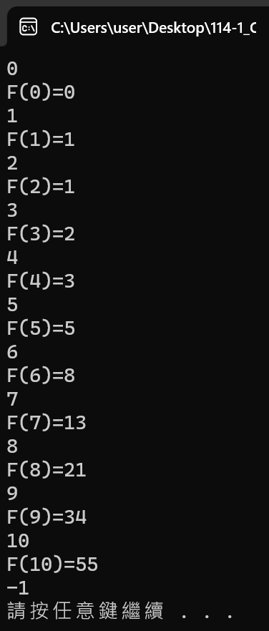
注意：輸出格式需與輸出範例相符，包含大小寫、空白、換行…等。
輸入範例
輸出範例
執行結果參考
0
1
2
3
4
5
6
7
8
9
10
-1
F(0)=0
F(1)=1
F(2)=1
F(3)=2
F(4)=3
F(5)=5
F(6)=8
F(7)=13
F(8)=21
F(9)=34
F(10)=55

Slide 35
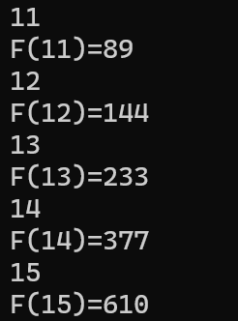
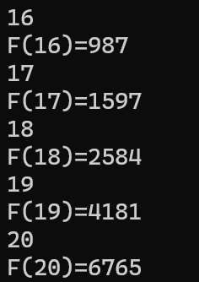
注意：輸出格式需與輸出範例相符，包含大小寫、空白、換行…等。
更多測資範例如下：

Slide 36
09
考題說明-9
終極密碼

Slide 37
請設計一個終極密碼遊戲，程式開始時先輸入一個終極密碼(介於1~100)，設定完成後就開始遊戲、並提示初始範圍為1~100。
接下來，使用者會猜測並任意輸入提示範圍內的數字，若未猜中密碼，則會縮小範圍並提示新的範圍；直到猜中設定的密碼，則遊戲結束並顯示PASS。
(輸入皆為整數、且不會輸入提示範圍以外的數)
輸入輸出範例請參考下一頁。

Slide 38
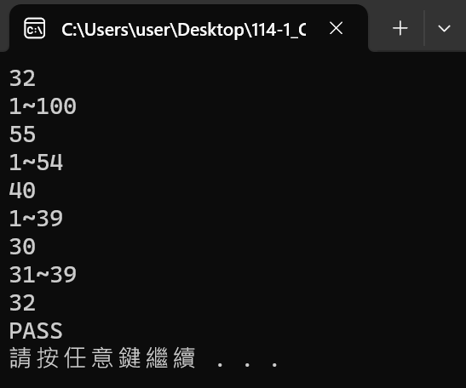
注意：輸出格式需與輸出範例相符，包含大小寫、空白、換行…等。
輸入範例
輸出範例
32
55
40
30
32
執行結果參考
1~100
1~54
1~39
31~39
PASS

Slide 39
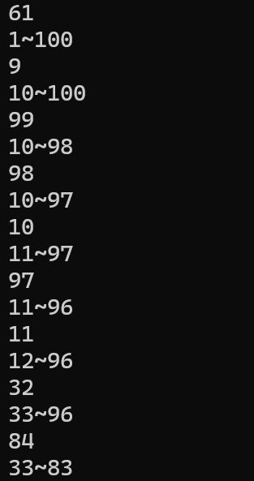
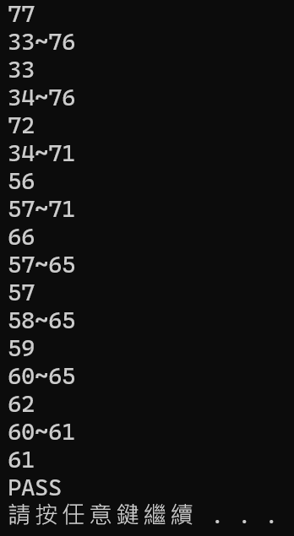
注意：輸出格式需與輸出範例相符，包含大小寫、空白、換行…等。
更多測資範例如下：

Slide 40
10
考題說明-10
河內塔

Slide 41
請設計一河內塔程式，此程式會不斷要求使用者輸入「盤子數量」，請印出河內塔盤子的移動步驟，直到輸入 -1 則程式結束。
河內塔：有N個盤子與3個柱子，要將最右邊的盤子全部移動至最左邊的柱子，規則為每次只能移動1個盤子，且大盤子不能疊在小盤子上面，遞迴為其經典解法。
本題設左/中/右三根柱子分別為A/B/C柱；盤子編號由小到大為1 ~ N。
N盤的河內塔 遞迴規則：
1. 先將上方的 1~N-1盤 移到 B柱
2. 將 第N盤 移動到 C柱
3. 再將 1~N-1盤 移動到 C柱，即完成N盤河內塔的移動

Slide 42
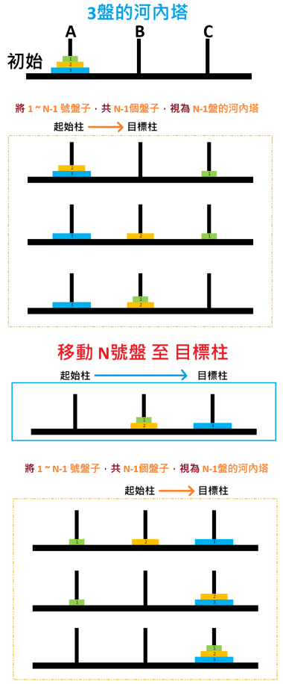
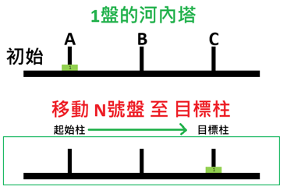
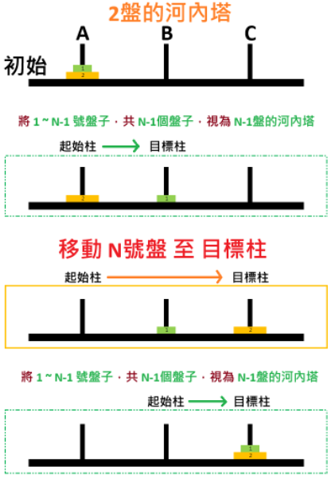
遞迴規則參考

Slide 43

注意：輸出格式需與輸出範例相符，包含大小寫、空白、換行…等。
輸入範例
輸出範例
執行結果參考
1
2
3
-1
move 1 from A to C
move 1 from A to B
move 2 from A to C
move 1 from B to C
move 1 from A to C
move 2 from A to B
move 1 from C to B
move 3 from A to C
move 1 from B to A
move 2 from B to C
move 1 from A to C
本題範例提供顏色標示，
供方便對照輸入與輸出。
提醒1：大小寫務必相符 !!!
提醒2：中間空白為1個半形 !!!

Slide 44


注意：輸出格式需與輸出範例相符，包含大小寫、空白、換行…等。
更多測資範例如下：

